Slide 1






AG Arbeits- und Umweltepidemiologie & Net Teaching
Leitung: Prof. Dr. Katja Radon, MSc
INSTITUT UND POLIKLINIK FÜR ARBEITS-, SOZIAL- und
UMWELTMEDIZIN
DIREKTOR: PROF. DR. MED. DENNIS NOWAK
L. Braeckman, M. Valcke, P.B.A. Smits, F.J.H. Van Dijk,
J.F. Gehanno, E.A. Pauncu, F. Popescu, M. Hanna, P. Bulat, K. Radon

Slide 2
Hintergrund
Ausbildung EU-weit uneinheitlich
Arbeit
Gesund-heit
  Limitierte personelle Ressourcen
  Geringe Stundenzahl
  Hohe Studentenzahl
Qualität und Quantität
der Lehre variabel
Jeder Arzt sollte über Basiswissen
der Arbeitsmedizin verfügen

Slide 3
Zielsetzung
EMUTOM:
  Entwicklung einer harmonisierten Lehreinheit
  “Gesundheit und Arbeit”,
  die die Kernkompetenzen für Arbeitsmedizin vermittelt und damit die Ausbildung von Medizinstudenten EU-weit vereinheitlicht.

Slide 4
Lernziele
Nach erfolgreicher Bearbeitung des Moduls sollen die Studierenden in der Lage sein,
die Zusammenhänge Arbeit <> Gesundheit korrekt zu erklären
(Wissen)
eine Arbeitsanamnese komplett zu erheben
(Können)
eine positive Einstellung zur Prävention als zentrale Aufgabe der Arbeitsmedizin zu entwickeln
(Einstellungsänderung)

Slide 5
Methoden: Survey
Erfassung der Inhalte des
arbeitsmedizinischen Curriculums in
EU-Mitgliedsstaaten (Fragebogensurvey)

Slide 6
Ergebnisse: Survey
  Teilnahme: N=129 Universitäten (48%)
  an 95% wird Arbeitsmedizin unterrichtet
  an 89% der Universitäten ist Arbeitsmedizin Pflichtunterricht
  Mittlere Unterrichtsdauer:
  25 (2 - 100) Stunden

Slide 7
Ergebnisse: Survey
Mittlere Kontaktstundenzahl

Slide 8
Ergebnisse: Survey
  Teilnahme: N=129 Universitäten (48%)
  an 95% wird Arbeitsmedizin unterrichtet
  an 89% der Universitäten ist Arbeitsmedizin Pflichtunterricht
  Mittlere Unterrichtsdauer:
  25 (2 - 100) Stunden
  Häufigste Themen:
  Atemwegserkrankungen, Krebs, Toxikologie, muskuloskeletale Erkrankungen

Slide 9
Methoden: Bedarfsanalyse
Erfassung der Inhalte des
arbeitsmedizinischen Curriculums in
EU-Mitgliedsstaaten (Fragebogensurvey)
Bedarfsanalyse in 6 Ländern:
  Offener Fragebogen für
  Patienten
  Allgemeinmediziner
  Arbeitsmediziner
  Fachärzte anderer Disziplinen

Slide 10
Methoden: Modulentwicklung
Modulentwicklung aus den Ergebnissen der Surveys
Format des Moduls:
Organizer bestehend aus
  Lernzielen
  Texten
  Zusammenfassung mit Schlagwörtern
  Aufgaben für Studenten
  MC Fragen mit Feedback

Slide 11
Ergebnisse: Unterrichtseinheiten
Inhalte
Einführung: Arbeit<>Gesundheit
(einschließlich legaler / ethischer Aspekte, arbeitsmedizinische Systeme)
Mögliche Auswirkungen der Arbeit auf die Gesundheit
(Berufskrankheiten)
Fitness for work
Gesundheitsförderung am Arbeitsplatz

Slide 12
Ergebnisse: Unterrichtseinheiten
Zielgruppen:
  Medizinstudierende zum Selbststudium
  Lehrende
  (Unterrichtsmaterialen inkl. Manual)
Konzept: Blended learning
Umfang: 84 Stunden (3 ECTS)
(40 h Präsenz + 44 h Selbststudium)
Sprache: Englisch

Slide 13
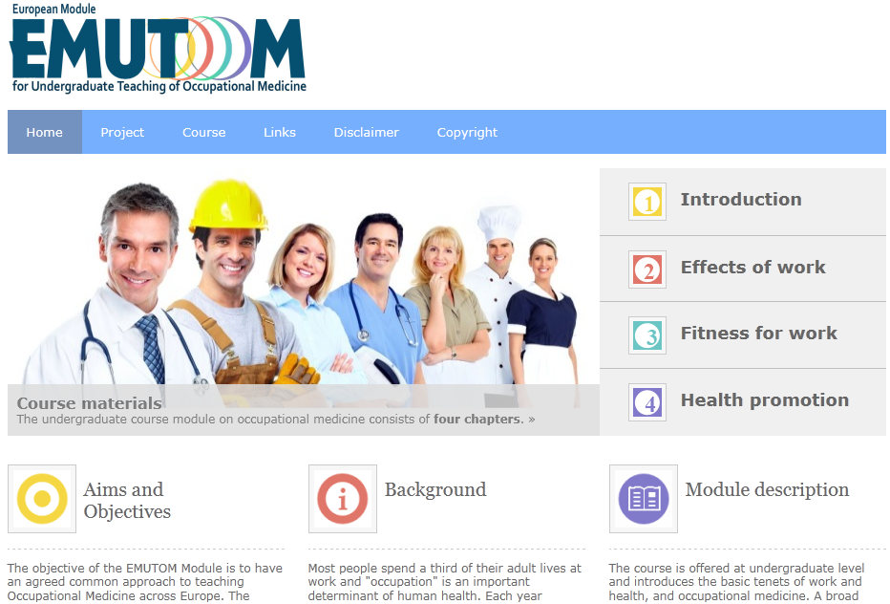
Results

Slide 14
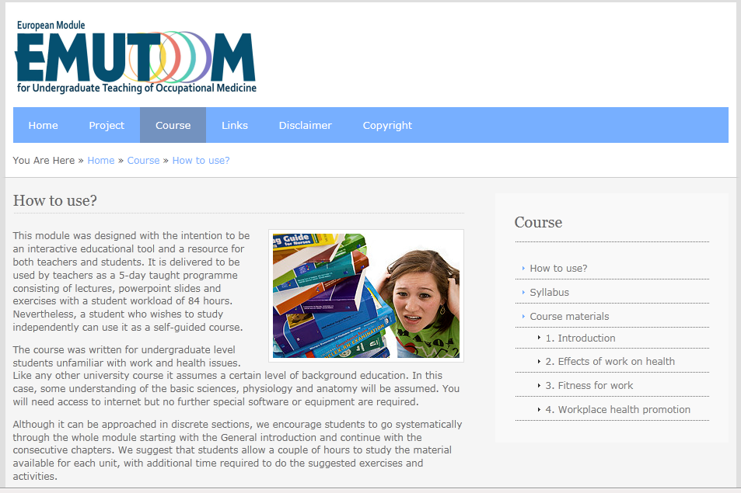
Results

Slide 15
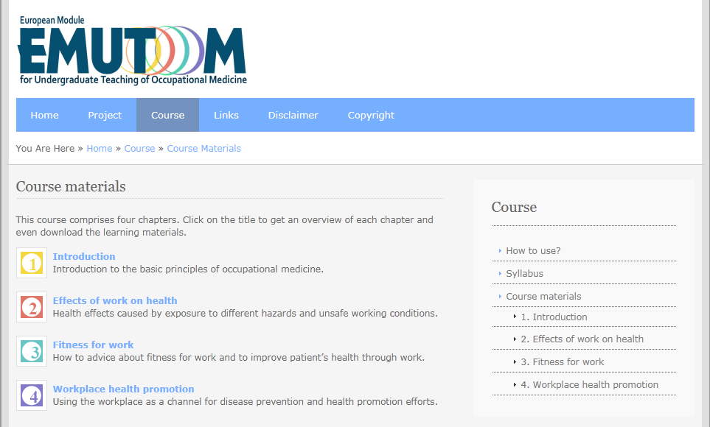

Slide 16
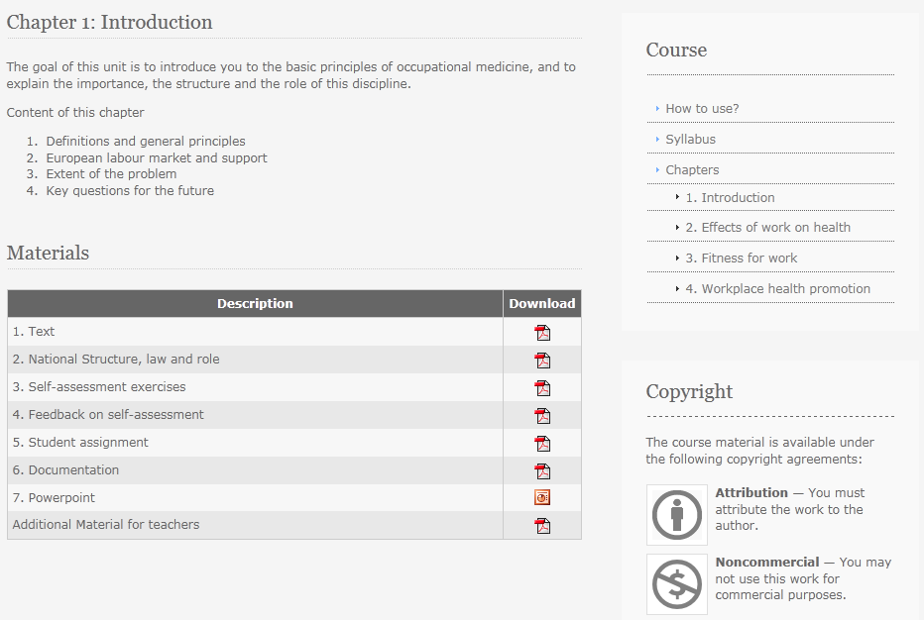

Slide 17
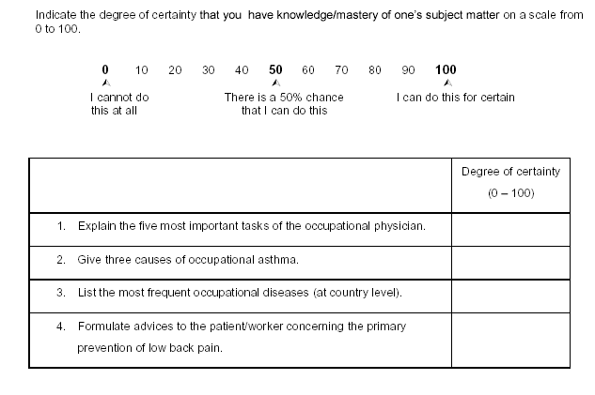
Evaluationsergebnisse
Self efficacy questionnaire
(SEFOM, 10 Items)
n=264 belgische Medizinstudierende

Slide 18
Evaluationsergebnisse

Slide 19
Diskussion
Einheitliches Modul für Arbeitsmedizin kostenlos verfügbar: www.emutom.eu
Sinnvoll für deutschsprachige Universitäten?
Übersetzung notwendig/sinnvoll?

Slide 20
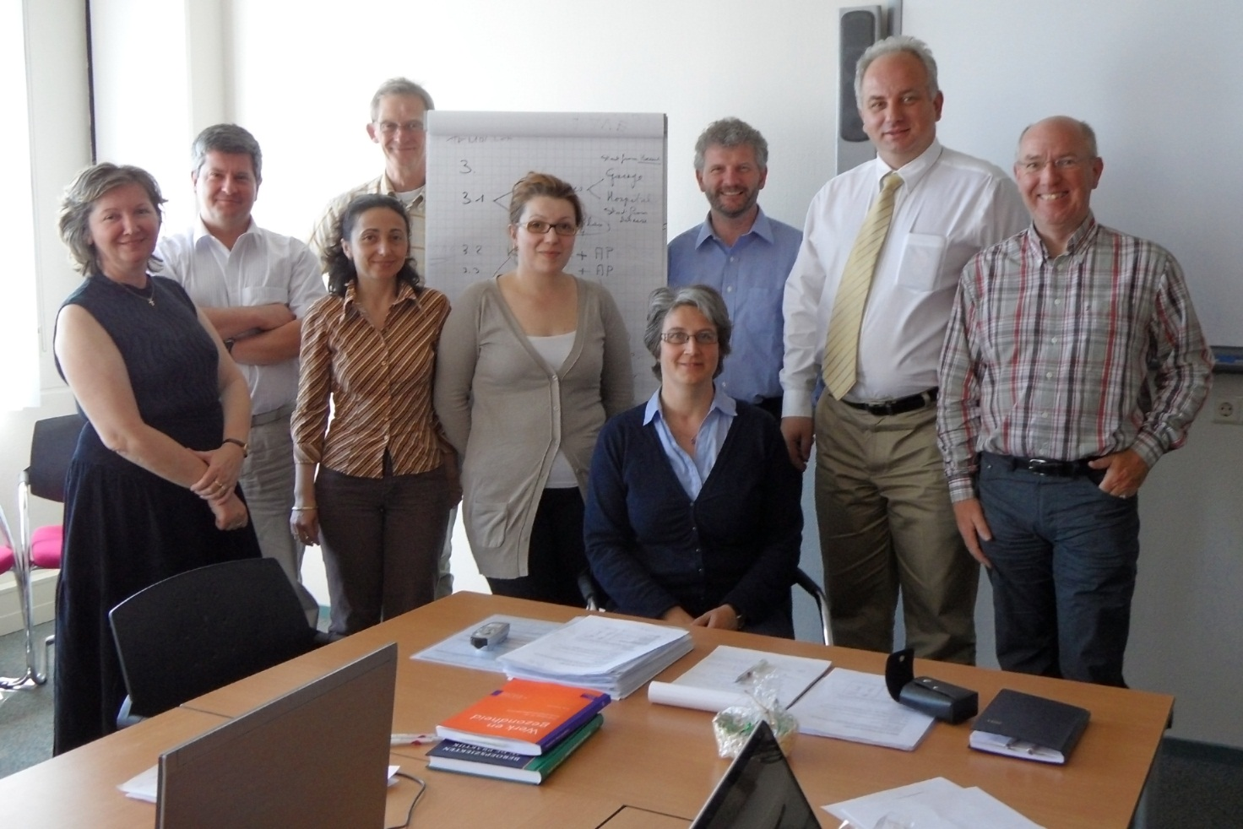
Thanks to you!

